Slide 1
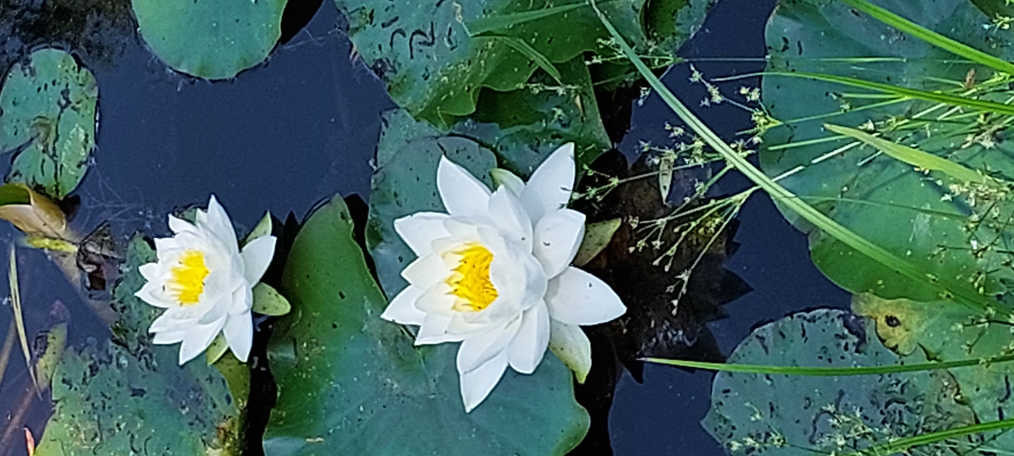
Bericht Sommerausflug ins Seleger Moor Juni 2022
Bei schönstem Wetter sind wir am Sonntag 19 Juni, mit einer Gruppe von 25 Personen zu unserem Sommerausflug gestartet.
Mit dem Reiseunternehmen Gross Reisen gings flott auf den Ricken .Im
Restaurant Bildhus wurden wir mit einem schmackhaften Frühstück verwöhnt.
Mit vollen Bäuchen ging es weiter ins Seleger Moor.
Nun hatten wir in dem schönen Naturpark Zeit zur
freien Verfügung.
Wir staunten was es für Bäume und Stauden gibt.
Die Seerosenteiche waren wunderschön in voller Blüte.
Leider waren die Rhododendron schon verblüht.
Immer wieder trafen wir auf Grüppchen von uns. Das
Parkbeizli wurde auch Rege besucht.
Um 15.00 Uhr ging es mit dem gekühlten Reisebus
weiter nach Egg zum Haflingerhof.Die Fahrt zum Hof
War für den Chauffeur eine kleine Herausforderung
(Strassensperre, Veranstaltung).
Na ja! Der Haflingerhof von Gross Reisen empfohlen, war schon etwas speziell und gewöhnungsdürftig. Das Essen war aber sehr fein und die Portionen mehr als genug.
Gestärkt ging es nun auf den Heimweg.
Auch ich habe wieder etwas gelernt, es geht nichts über selber rekognoszieren!
23. Juni Leonie Hensel

